Slide 1
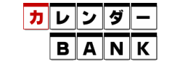


CalendarBANK Advertising plan
カレンダーBANK
広 告 提 案 書
2026年10月-12月
ティービー株式会社
【本社】名古屋市中村区名駅2-45-7 松岡ビルディング2階
【東京】東京都港区浜松町1-29-6 浜松町セントラルビル5F
Tel 080-6166-7838 担当：鎌田
https://www.calendarbank.net/

Slide 2
目次
カレンダーBANKとは | 2
ユーザープロフィール | 3
メール広告
貴社独占メール | 4
貴社独占メール （全件/ターゲティング） | 5
貴社独占メールHTML (全件/ターゲティング） | 6
定期メールメガジン広告 | 7
Web広告
バナープラン | 8
お申込みから配信・掲載までの流れ | 9
メール広告 入稿規定 | 10
広告掲載基準 | 11
ＴＢ株式会社 https://www.calendarbank.net/
－ 1 －

Slide 3
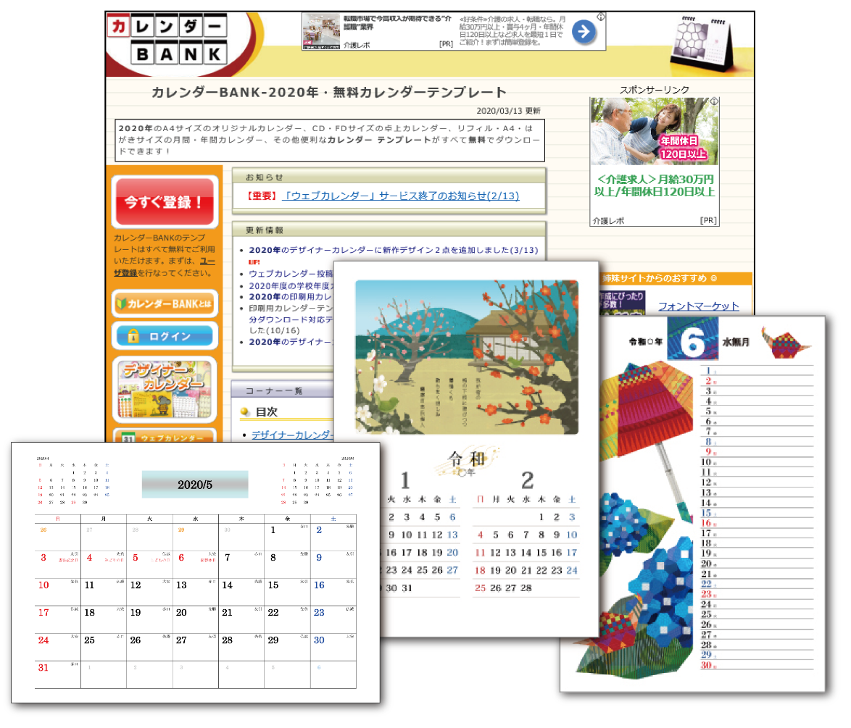
カレンダーBANKとは
印刷用カレンダー、ネット上で利用する生活お役立ちテンプレートなど、様々なカレンダーをすべて無料で提供するサイトです。
●会員数：137,000人
※2026年9月時点
●印刷用カレンダー
A4/はがき/フォト/卓上用/吊り下げ用/リフィル/年間カレンダー
●生活お役立ちテンプレート
etc.
https://www.calendarbank.net/
ティービー株式会社 https://www.calendarbank.net/
－ 2 －

Slide 4
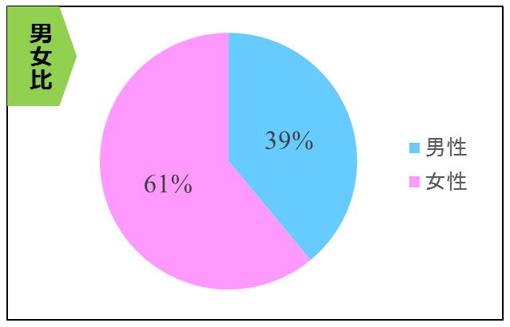
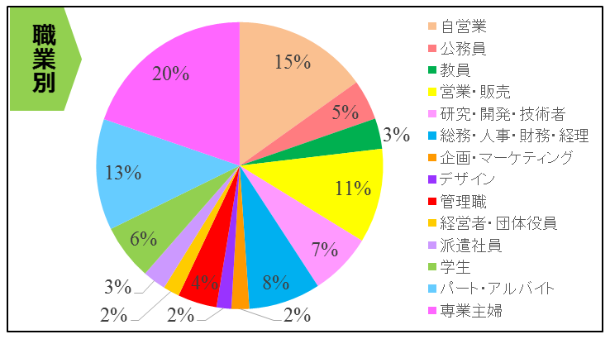
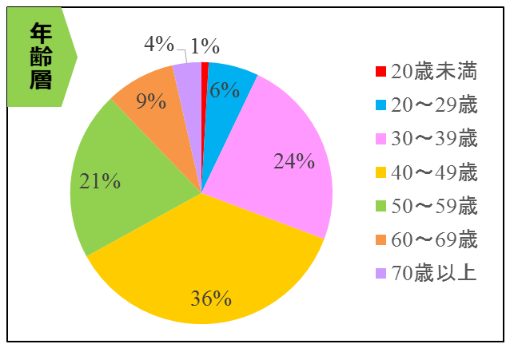
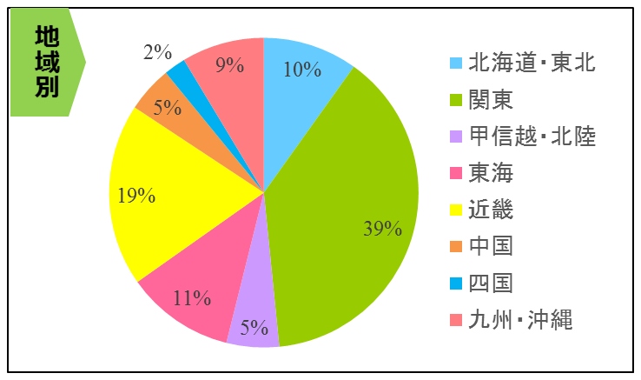
ユーザープロフィール
●会員数 137,000人
※2026年9月時点
６割が女性ユーザー
ティービー株式会社 https://www.calendarbank.net/
－ 3 －

Slide 5
貴社独占メール
MAIL
貴社の商品・サービスやキャンペーン情報を、137,000人に直接告知できます。
しかも、メールは貴社情報のみの独占メールです。
料金 | ￥274,000（＠￥2） ※税別
配信数 （会員数） | 137,000（2026年9月時点）
仕様 | ■件名：全角35文字以下 ※「件名+＜カレンダーBANK_Mail＞」になります ■本文：全角36文字×100行以内 ■ファイル形式：テキスト
配信可能日 | 曜日制限なし
備考 | ・入稿締切：平日3営業日前、土日祝日4営業日前 ・クリックレポートはURL10件まで無料 ・入稿規定についてはp.10にてご確認ください。
======================================================================
※本メールは、テンプレートBANKに無料会員登録をしていただいた皆様にお送
りしています。
※メールの配信停止、配信先の変更手続きは、お手数ですが必ず下記ページ
にてお願いいたします。
なお、配信停止をされますと、テンプレートBANK 無料会員登録も同時に解除
され、無料会員様向けのテンプレート・素材がご利用いただけなくなります。
また、通常のメールニュースもお送りできなくなりますので、 あらかじめ
「カレンダーBANK」をご利用の皆様へ
○○○様からのご案内です［PR］
◆◆◆◆◆◆◆◆◆◆◆◆◆◆◆◆◆◆◆◆◆◆◆◆◆◆◆◆◆◆◆◆
7/6までの期間限定！◆テンプレート＆素材80点を≪無料≫提供中！
http://www.templatebank.com/business/
◆◆◆◆◆◆◆◆◆◆◆◆◆◆◆◆◆◆◆◆◆◆◆◆◆◆◆◆◆◆◆◆
シゴトでパソコンを使っている人に、お伝えしたい情報です。
このほどオープンした「ビジネステンプレートBANK」。
様々な部署で、ビジネスシーンで、使えます。
それは、たとえばこんな時。
↓ ↓ ↓
------------------------------------------------------------------------
●PowerPointで企画書を作ることになったけれど、正直、慣れていないので
ついつい時間がかかってしまう。もっとスムーズに作りたいが・・・。
>>>「PowerPoint企画書見本」が便利です。
大まかな流れが設定されているので、内容を書き換えるだけで企画書が
作成できます。
http://www.templatebank.com/business/cate.asp?catea=A
ヘッダ（固定）
広告メッセージ
全角36文字×100行まで
※1社限定
フッタ（固定）
■送信通数137,000通
■メールまるごと貴社情報のみの独占メールです。
ティービー株式会社 https://www.calendarbank.net/
－ 4 －

Slide 6
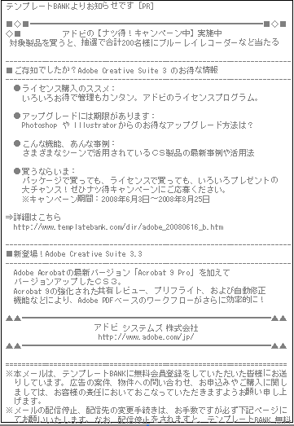
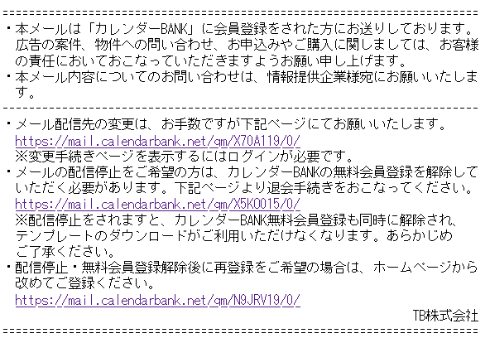
貴社独占メール
MAIL
┃貴社独占メール・テキスト（全件／ターゲティング）
カレンダーBANK会員に、貴社だけの情報をメールで配信します。
全件配信（137,000通）のほか、ターゲットとするユーザー層をしぼることで、職種や世代にマッチしたメールを送ることもできます。
セグメント項目
性別：男／女 年齢：1歳ごと 地域：都道府県／8地方区分など 郵便番号
職種：①営業 ②企画・マーケティング ③研究・開発・技術 ④総務・人事・経理・財務 ⑤管理職 ⑥経営者・団体役員 ⑦自営業 ⑧公務員
⑨教員 ⑩デザイン ⑪派遣社員 ⑫パート・アルバイト ⑬学生 ⑭専業主婦
ヘッダ文言（固定）
※カレンダー専門サイト「カレンダーBANK」をご利用の皆様へ
○○様からのご案内です[PR]
メニュー | 貴社独占メール
 | テキスト 全件 | テキスト ターゲティング
配信数 | 137,000通 | ～29,999通 | 30,000～99,999通 | 100,000通～
単価 | @\2 | @\5 | @\3 | @\2
 |  | ※職種セグメントで「経営者・団体役員」「管理職」は@\10、「自営業」は＠￥5となります。
料金 | 274,000円 | 最低配信料金：50,000円
仕様 | ■件名：全角35文字以内 ※「件名+<カレンダーBANK_Mail>」 ■本文：全角36文字×100行以内
枠数 | 1社独占 | 保証形態 | 配信数
ファイル形式 | テキスト | 配信可能日 | 曜日制限なし
備考 | ・入稿締切：3営業日前 ・入稿規定についてはp.10にてご確認ください
広告メッセージ
全角36文字×100行まで
※1社限定
フッタ（固定）
ティービー株式会社 https://www.calendarbank.net/
－ 5 －
－ 5 －

Slide 7

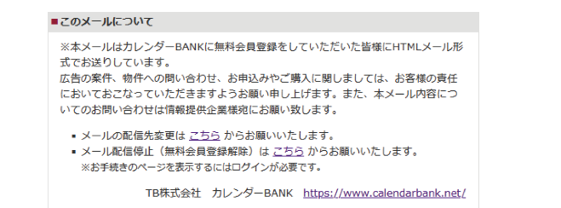
貴社独占メール
MAIL
┃貴社独占メール・HTML（全件／ターゲティング）
カレンダーBANK会員に、貴社だけの情報をメールで配信します。
全件配信（137,000通）のほか、ターゲットとするユーザー層をしぼることで、職種や世代にマッチしたメールを送ることもできます。
セグメント項目
性別：男／女 年齢：1歳ごと 地域：都道府県／8地方区分など 郵便番号
職種：①営業 ②企画・マーケティング ③研究・開発・技術 ④総務・人事・経理・財務 ⑤管理職 ⑥経営者・団体役員 ⑦自営業 ⑧公務員
⑨教員 ⑩デザイン ⑪派遣社員 ⑫パート・アルバイト ⑬学生 ⑭専業主婦
メニュー | 貴社独占メール
 | HTML 全件 | HTML ターゲティング
配信数 | 137,000通 | ～29,999通 | 30,000～99,999通 | 100,000通～
単価 | @\2 | @\5 | @\3 | @\2
 |  | ※職種セグメントで「経営者・団体役員」「管理職」は@\10、「自営業」は＠￥5となります。
料金 | 274,000円 | 最低配信料金：50,000円
仕様 | ■件名：全角35文字以内 ※「件名+<カレンダーBANK_Mail>」 ■ファイルサイズ：テキスト60KB以内、画像600KB以内 ■ページサイズ：横幅600px
枠数 | 1社独占 | 保証形態 | 配信数
ファイル形式 | HTML | 配信可能日 | 曜日制限なし
備考 | ・入稿締切：5営業日前 ・入稿規定についてはp.10にてご確認ください
ヘッダ文言（固定）
広告メッセージ
（HTML）
※１社限定
テキストパートの
原稿指定も可能です
フッタ（固定）
ティービー株式会社 https://www.calendarbank.net/
－ 5 －
－ 6 －

Slide 8
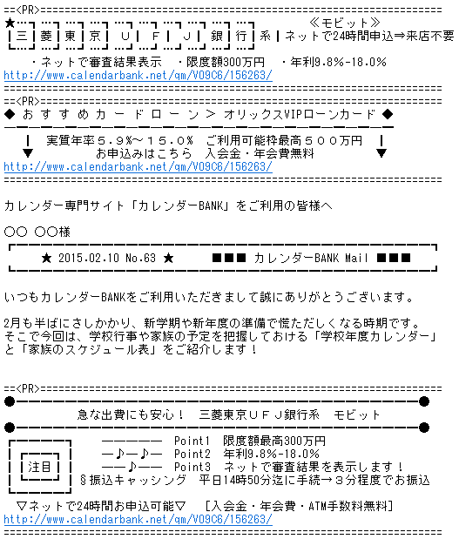
定期メールマガジン広告
MAIL
5行・10行のメルマガ広告なら、安価で137,000人以上に情報を告知できます。
ヘッダ広告①
全角36文字×5行
●配信数 137,000 通・1通あたり\1.15~！
配信数 （会員数） | 137,000 （2026年9月現在）
料金 | ■ヘッダ： \ 246,600 （@ \1.80） ※税別 ■ミドル： \ 157,550 （@ \1.15） ※税別
仕様 | ■ヘッダ：全角36文字×5行 ■ミドル：全角36文字×10行まで ■ファイル形式：テキスト
枠数 | ■ヘッダ：2枠 ■ミドル：2枠
配信可能日 | 毎月1回 弊社指定日 ※送信日はお問い合わせください
備考 | ・ クリックレポートはURL2件まで無料 ・入稿締切：3営業日前 ・入稿規定についてはp.10にてご確認ください。
ヘッダ広告②
全角36文字×5行
★ 2025.10.10 NO.63 ★
ミドル広告①
全角36文字×10行まで
※２枠
ティービー株式会社 https://www.calendarbank.net/
－ 7 －

Slide 9
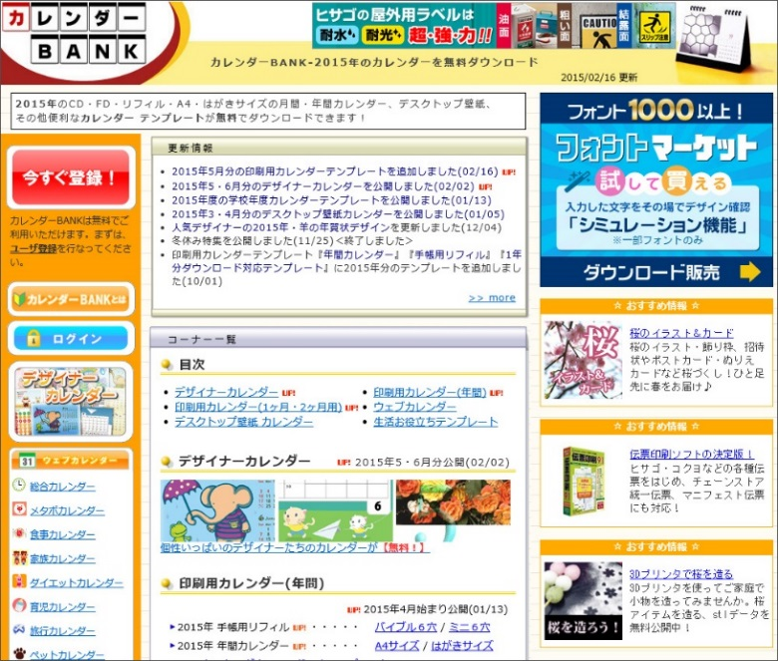
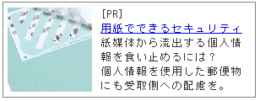
バナープラン
WEB
③ヘッダーバナー
メニュー | ①ミディアム レクタングルバナー | ②おすすめ情報枠 | ③ヘッダーバナー
想定PV | 35,000PV/月
単価 | @\4.0 | @\3.0 | @\3.5
料金 | 140,000円 | 105,000円 | 122,500円
仕様 | ■画像サイズ： ヨコ300×タテ250pixel ■Altタグ：全角20文字以内 ■ファイルサイズ：100KB以内 ≪gif規程≫ ■アニメーション：可能 ■稼働時間：15秒 ■ループ制限：不可 | ■画像サイズ： ヨコ100×タテ100pixel ■タイトル：全角12文字以内 ■テキスト：全角45文字以内 ■ Altタグ：全角20文字以内 ■ファイルサイズ：20KB以内 | ■画像サイズ ヨコ468×タテ60pixel ■Altタグ： 全角20文字以内 ■ファイルサイズ： 50KB以内
ファイル 形式 | 画像 （gif、jpeg） | ・画像（gif、jpeg） ・テキスト | 画像（gif、jpeg）
枠数 | 1（固定） | 3（固定）※上、中、下のいずれか選択可 | 1（固定）
掲載期間 | 1ヶ月
掲載ページ | Webカレンダーページを除く全ページ
原稿差替 | 期間内1回まで無料
同時入稿 | 2本まで可
保証形態 | 期間
入稿締切 | 5営業日前
備考 | ・金額はすべて税別となっております。 ・バナーやコピーの企画、制作を弊社に依頼される場合は 別途見積となります。
①ミディアム
レクタングル
バナー
②おすすめ
情報枠
②おすすめ
情報枠
②おすすめ
情報枠
タイトル
ティービー株式会社 https://www.calendarbank.net/
－ 8 －

Slide 10
お申込みから配信・掲載までの流れ
提案＆ご検討
弊社営業担当者までご相談ください。詳細についてご説明いたします。
お申込み
広告掲載の受付メールアドレスまでお申込みください。
広告お問い合わせ用メールアドレス： mkamata@templatebank.com
広告ご入稿
メール広告・Web広告の入稿データを入稿用メールアドレスへお送りください。
入稿用メールアドレス： mkamata@templatebank.com ※入稿指定日の17時まで
配信・掲載準備
弊社にて配信・掲載の準備を行います。
メール広告の場合、テストメールを送信し、内容をご確認いただきます。
配信・掲載開始
配信・掲載を開始いたします。
レポート提出
指定日に広告のレポートを提出いたします。
● 免責事項 ●
停電・通信回線の事故・天災等の不可抗力、通信事業者の不履行・インターネットインフラその他サーバー等のシステム上の不具合、緊急メンテナンスの発生など、当社の責に帰すべき事由以外の原因により広告掲載契約に基づく債務の全部または一部を履行できなかった場合、当社はその責を問われないものとします。
● 損害賠償 ●
広告に関して当社が損害賠償責任を負った場合、その理由の如何を問わず、損害賠償額は、当該広告に関して当社が受領した広告料金を上限とします。
● お申込み後のキャンセルについて ●
お申込み後（ご発注後）のキャンセルは承っておりません。やむを得ずキャンセルされる場合は、下記の通りキャンセル料をご請求させていただきます。
・掲載開始日の20営業日前まで：広告料金の30％、掲載開始日の15営業日前～4営業日前まで：広告料金の50％、4営業日前以降：広告料金の100％
ティービー株式会社 https://www.calendarbank.net/
－9 －

Slide 11
メール広告 入稿規定
テキスト メール 入稿締切：3営業日前 | 貴社独占メール | 件名：全角35文字以内 ※件名+<カレンダーBANK_Mail> 本文：全角36文字×100行以内 | ●文字コード：Shift-JIS ●アスキーアートは、1件につき15行以内2件まで ●半角カナ、機種依存文字、半角の\、~、TAB スペースは使用しないでください ●URLの文字数は半角300文字までとしてください ●URL掲載行に文字が入る場合、半角56文字以上のスペースをURL用に確保願います （効果測定用に差し替えた際に必要です） ●URLの前後に文字が入る場合は、半角スペースを空けてください ●クリックレポートは、 貴社独占メール：URL10件まで メールマガジン広告：URL2件まで ●貴社独占メールには、ご出稿企業様 社名、お問合せ先等の情報を必ず入れてください
 | メールマガジン広告 編集記事 | 全角36文字×10行程度
 | メールマガジン広告 ヘッダ | 全角36文字×5行以内
 | メールマガジン広告 ミドル | 全角36文字×10行以内
HTML メール 入稿締切：5営業日前 | 貴社独占メール | 件名：全角35文字以内 ※件名+<カレンダーBANK_Mail> ファイルサイズ： テキスト60KB以内 画像600KB以内 ページサイズ：横幅600pixel 納品：件名＋html+画像+テキスト（テキストパートの原稿指定が必要な場合） ※画像のファイル形式はjpg,png,gif（画像ループ表示/アニメーションは不可） ※HTMLパートは入稿用ファイルに差し込む形で原稿を作成してください 。（入稿用ファイルは別途担当営業よりご案内いたします。） | ●文字コード：Shift-JIS ●使用禁止事項： ・JavaScript、VBScript等のスクリプト、 iframe、動画/音声の埋め込み ・外部CSSの読み込み ・METAタグ全般の埋め込み ・画像ループ表示 ・アニメーション ・機種依存文字、半角カナ文字 ●クリックレポートはURL10件まで ●ご出稿企業様 社名、お問合せ先等の情報を必ず入れてください ●画像パス：相対パス（※画像は当社左^バーに設置いたします） ●URLのリンク設定：「target="_blank"」 ●テキストパート：貴社独占メール（テキストメール）の規定に準じます。 ※メーラー・ブラウザ等環境・設定によって、意図した表示がされないことがあります。予めご了承ください。 ※原稿中にURLの記載があり、そのURLに対してAタグでジャンプ指定をされる場合、クリックレポート対象外となります。
－ 10 －
ティービー株式会社 https://www.calendarbank.net/

Slide 12
広告掲載基準
・弊社および弊社の運営するウェブサイトの品位を損なうと判断される広告でないこと
・弊社が実施する事業と競合する事業またはサービス等の広告でないこと
・ギャンブルもしくは虚偽の疑わしいと判断される情報商材などでないこと
・責任の所在、または広告主が不明確でないこと
・内容およびその目的が不明確でないこと
・内容に虚偽があるか、または誤認されやすい表現／内容でないこと
・公正／客観的な根拠なく、最大級・絶対的表現を使用していないこと
・不良商法、詐欺的内容でないこと
・関係諸法規を遵守していること
・医療、医療品、化粧品において、効能／効果などが厚生労働省の承認する範囲を逸脱していないこと
・公序良俗に反さないこと
・猥褻な内容を含まないこと
・暴力、賭博、麻薬、売春を肯定または美化するものでないこと
・醜悪、残虐、猟奇的で不快感を与えるおそれのあるものでないこと
・犯罪行為とならない、または犯罪行為に結びつくことがないこと
・懸賞専門サイト、出会い系・アダルトサイト及び、それに関連するサイトでないこと
・氏名、写真、肖像、商標、著作物、財産、プライバシーなどを無断で使用するなど、第三者の権利を侵害するものでないこと
・特定の法人、団体または個人を攻撃し、もしくは誹謗中傷しないこと
・政治／宗教団体の勧誘を目的としないこと
・視聴覚に悪影響を及ぼすおそれのないこと
・掲載申込み時、または掲載開始後、リンク先サイトの内容または表現が著しく変化しないこと
・リンク先サイトが掲載申込み時から掲載終了時まで確実に存在していること
・上記、全項目に該当するサイトへ誘導を促すサイトでないこと
・その他、弊社が不適当と判断した広告でないこと
※お申し込み後でも、掲載内容、リンク先、事業内容などが弊社基準にて不適当であると判断した場合には、掲載をお断り、もしくは中止させていただく場合がございます。
※広告内容およびリンク先サイト内での全ての情報に関するユーザーからのクレームなどについては、広告主の責任において対処されるものであり、弊社では一切の責任を負わないものとします。
※広告料金、メニューに関しては、弊社の都合により変更する場合がございますのでご了承ください。
＊バナー掲載の請求については掲載当月毎に請求させて頂きます。（当月毎の掲載末日に請求書発行）
ティービー株式会社 https://www.calendarbank.net/
－ 11 －

